Slide 1
Affenpocken
Erstellt von impf.wiki

Slide 2

Inhalt
Definition
Verbreitung
Symptome und Komplikationen
Therapie
Prävention
Quellen

Slide 3
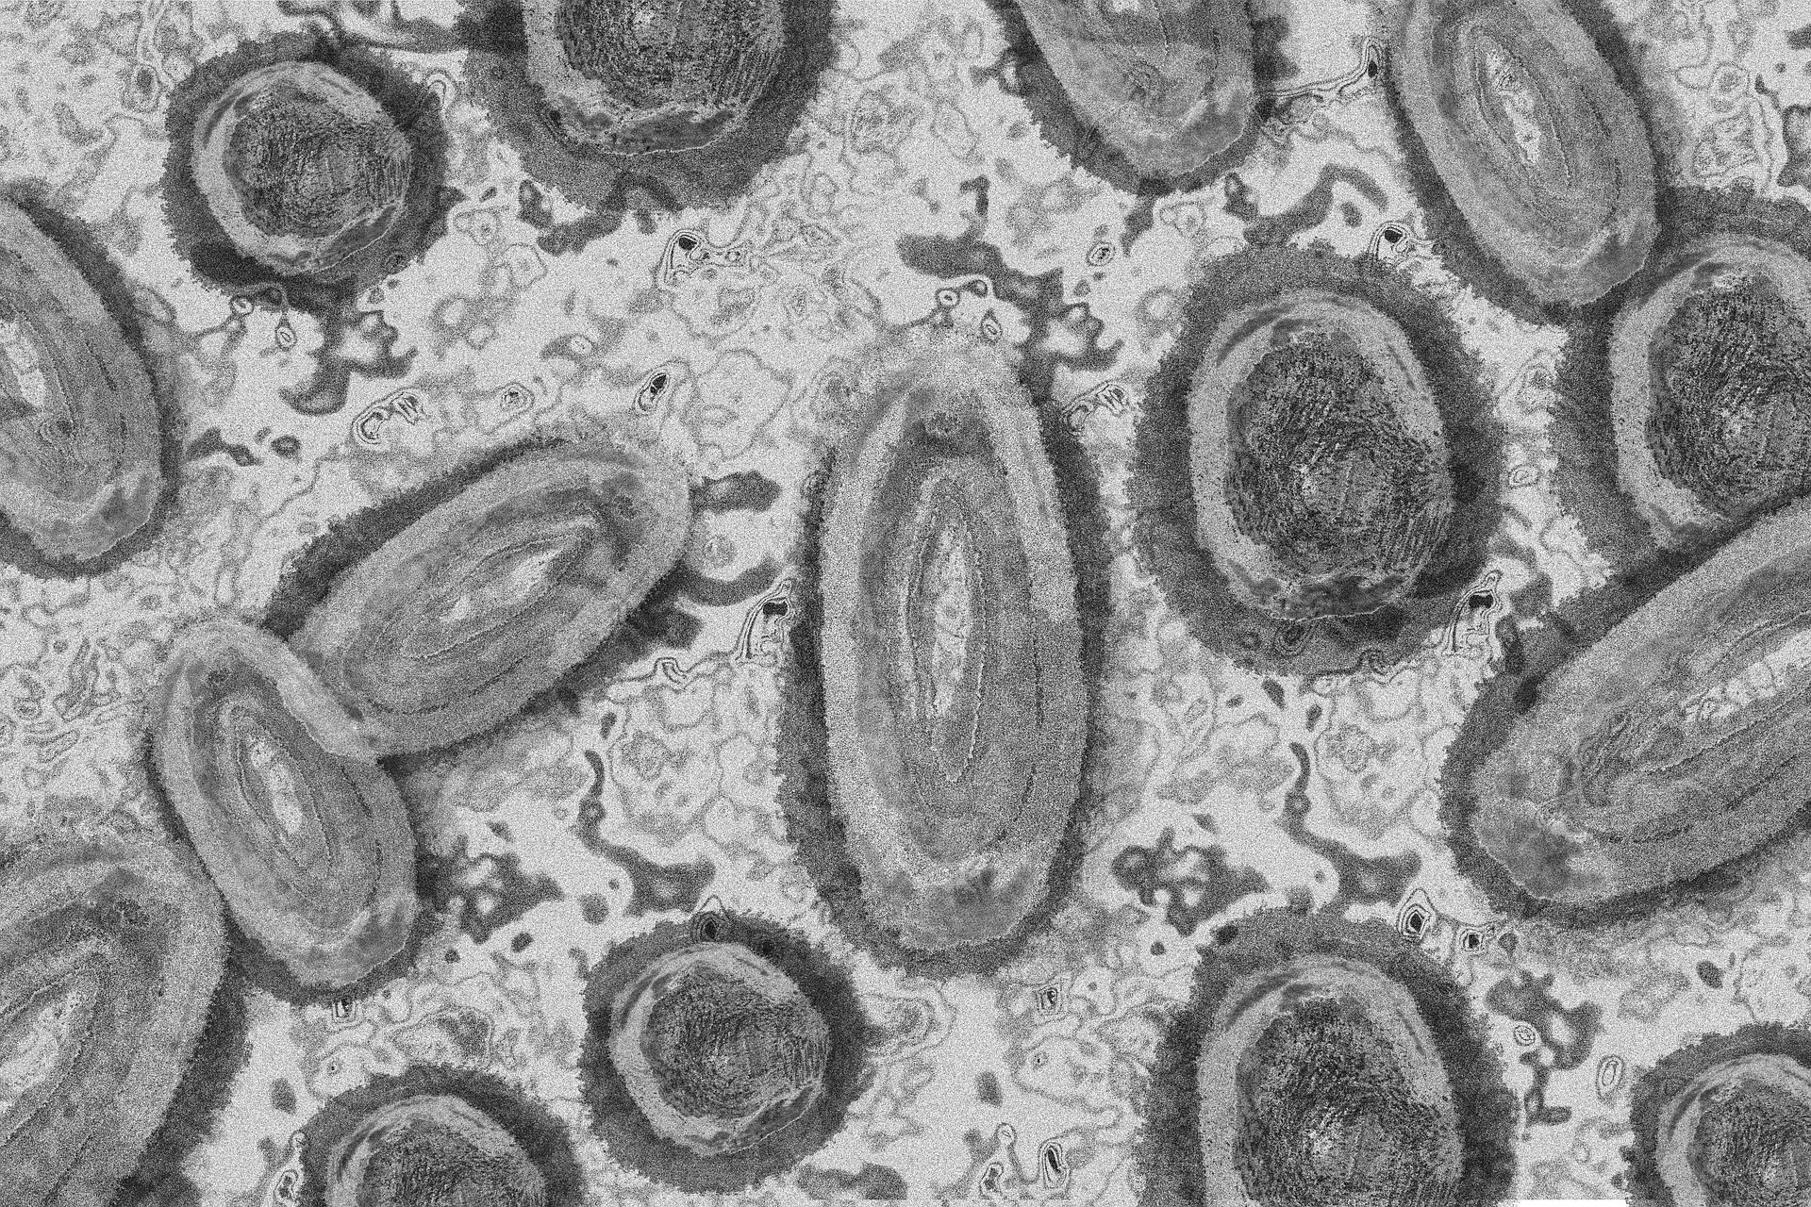
Definition
Die Affenpocken sind eine virale Infektionskrankheit, welche durch das Monkeypox Virus verursacht werden. Risikogebiete der Affenpocken sind West-und Zentralafrika, seit Frühjahr 2022 breiten sie sich allerdings in großen Teilen Europas und Nordamerikas aus. Verbreitet werden die Affenpocken als Schmierinfektion, zum Beispiel über Oberflächen oder bei sexuellen Kontakten. Typische Symptome bei der Erkrankung sind Fieber, Schmerzen, geschwollene Lymphknoten und Hautveränderungen, welche sich hauptsächlich im Gesicht und auf Hand- und Fußflächen ausbreiten.

Slide 4
Verbreitung
Infektionswege: Schmierinfektion ( z.B. Oberflächen, sexuelle Kontakte, etc.)
Inkubationszeit: 5-21 Tage
Besonders bei dem Ausbruch in 2022 ist, dass die Erkrankten sich nicht in einem Risikogebiet aufhielten, sondern der Ausbruch vermutlich von einer Gay Pride auf Gran Canaria ausging.
Bei dem momentanen Ausbruch geht man davon aus, dass viele Infektionen durch sexuelle Kontakte entstehen.

Slide 5
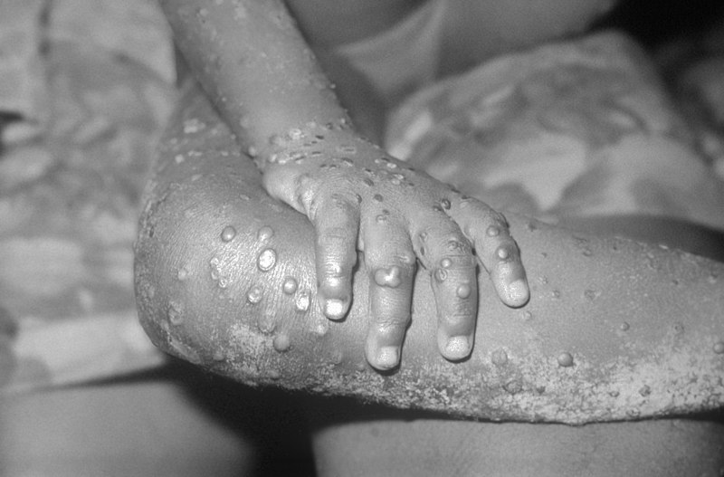
Symptome und Komplikationen
Bei leichten-mittleren Verläufen: Fieber, Schmerzen, geschwollene Lymphknoten und Hautveränderungen, welche sich hauptsächlich im Gesicht und auf Hand- und Fußflächen ausbreiten.
Bei schweren Verläufen: Hirnhautentzündungen, Lungenentzündungen und Horn-oder Bindehautentzündungen.
Komplikationen: es kann zum Sehverlust kommen
es kann zu Narbenbildung kommen, aufgrund der Hautveränderungen

Slide 6
Therapie
Ein Medikament (Tecovirimat) auf dem Markt zur Behandlung von Affenpocken -> zugelassen in der EU
-> hilft auch gegen andere Pockenarten, wie zum Beispiel Kuhpocken
Ansonsten können nur die Symptome behandelt und gelindert werden
Affenpocken sind seit 20.07.2022 eine meldepflichtige Erkrankung
->was bedeutet, dass der Verdacht, die Infektion, der Tod und die Genesung dieser Krankheit gemeldet werden muss.

Slide 7
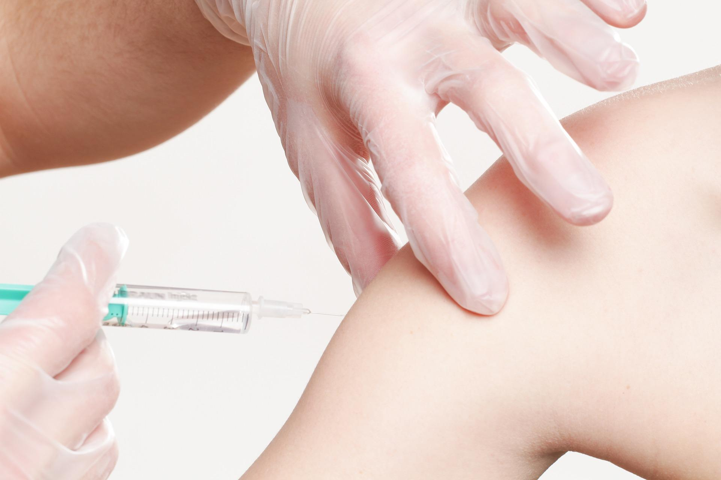
Prävention
Hygienemaßnahmen beachten; bei einer Infektion sich in Isolation begeben(mindestens 21 Tage); Kontaktverfolgung betreiben
Impfen: STIKO empfiehlt nachträglichen Impfungen zu priorisieren
-> zum jetzigen Zeitpunkt steht noch nicht genügend Impfstoff zur Verfügung um vorbeugend zu impfen
Immunität nach der Impfung hält mehrere Jahre an -> erfolgt durch zwei Impfdosen im Abstand von vier Wochen bis zwei Jahren
Menschen die schon gegen Pocken geimpft sind->nur eine Impfdosis empfohlen, da Affenpocken nah mit den bereits ausgerotteten Menschenpocken verwandt

Slide 8
Quellen
Affenpocken,(08.08.2022), https://de.wikipedia.org/wiki/Affenpocken.Aufruf am0 1.08.2022.
Antworten auf häufig gestellte Fragen zu Affenpocken,(25.07.2022), https://www.rki.de/SharedDocs/FAQ/Affenpocken/affenpocken_gesamt.html.Aufruf am 01.08.2022.
Affenpocken,(15.07.2022), https://www.aidshilfe.de/affenpocken.Aufruf am 01.08.2022.
Affenpocken: Sozialbehörde bestätigt zweiten Fall in Hamburg,(31.05.2022),https://www.ndr.de/nachrichten/hamburg/Affenpocken-Sozialbehoerde-bestaetigt-zweiten-Fall-in-Hamburg,affenpocken114.html. Aufruf am 01.08.2022.

